Slide 1
LHAASO计算平台现状与规划
LHAASO 合作组会（峨眉）
2018-03
石京燕
高能所计算中心

Slide 2
提纲
1
LHAASO计算与需求
2
LH计算平台技术方案
3
LHAASO计算平台现状
4
LHAASO计算平台规划

Slide 3
LHAASO计算与存储需求
计算资源需求：包括模拟、重建，共需要5776个CPU核
在站机房：2000 CPU核
高能所计算中心：3776 CPU核
原始数据：~2PB/年；模拟数据： ~4.5PB/年
设计目标
磁带存储：建设期预计产生2.5PB（全部运行1年以上），原始数据需要双副本，拟建设5PB
磁盘存储：建设期预计产生4PB（模拟数据+重建数据）
计算资源：配置5120个CPU核的刀片服务器和6台GPU服务器
专线网络：>500Mbps，每年传输2PB数据
计算系统软件：分布式文件系统、磁带管理系统、数据传输系统等

Slide 4
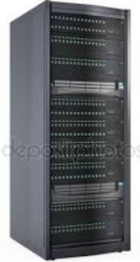
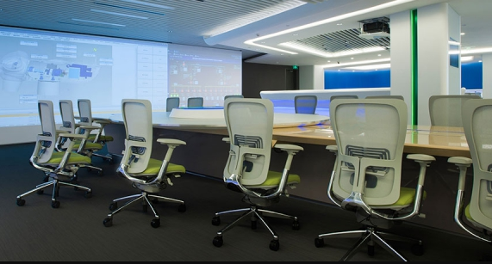
LHAASO数据处理平台架构
DAQ
远程控制中心-测控基地
小型数据中心-观测基地
广域网传输
LHAASO数据处理平台
大型数据中心--中科院高能所

Slide 5
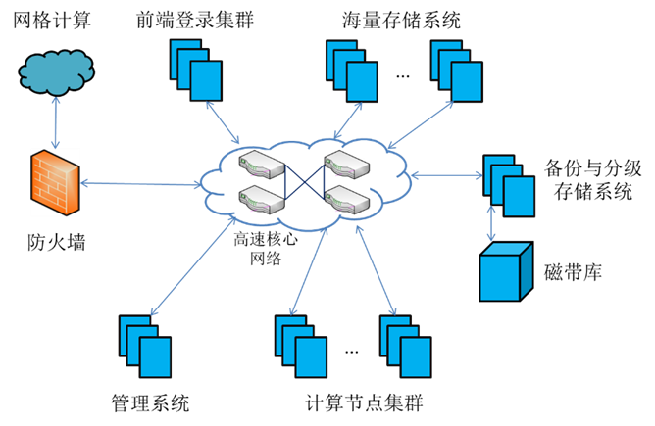
技术方案及系统组成
计算系统
前端登录集群
计算集群--HTCondor
物理机，虚拟机
分布式计算系统
存储系统:1.34PB
磁盘分布式文件系统 – EOS
磁带库管理/分级存储
备份系统
网络系统
网络链路管理
数据传输系统
数据与网络安全
支撑管理系统
用户管理
自动化系统管理
远程监控与运维管理

Slide 6
LHAASO计算平台现状
计算
羊八井的pbs集群：304 CPU核--老旧机器，即将淘汰
HTCondor虚拟计算集群：850 CPU核份额
计算需求→启动虚拟机→运行作业
登录集群：ybjslc01-05: 3台物理机，2台虚拟机
Lhaaso专用，机器较旧
存储
EOS文件系统：存放用户数据与文件
scratchfs, workfs, afs文件系统：公共文件系统，每用户分配份额
安装部署监视
计算中心统一安装监控系统

Slide 7
作业运行状态统计
2017.09—2018.03（lhaaso，lhaasorun，ybj）
作业总时长： 2,639,558 (h)
作业数： 1,059,772
作业平均时长： 8966 (s)
活跃用户数：45
用户 | 总计算机时 | 作业数
yaoyh | 352919 | 28014
zhuqq | 329873 | 4963
lasimu | 324891 | 105646
licong | 250230 | 15638
biby | 205226 | 28518
lixr | 167624 | 93520
tianzh | 116517 | 88504
wangzhen | 107410 | 58281
swjtu-ybj | 104733 | 1612
gaow | 99222 | 4810
dingxh | 82547 | 174130
chensz | 80519 | 33628
yinlq | 80380 | 40039
lihuicai | 41287 | 8298
zhouxx | 40149 | 1041
caihui | 35369 | 34812
wusha | 31807 | 5179
zengzk | 30702 | 106759
zhaolt | 23907 | 69272
lizhe | 22668 | 14277
nanyc | 21181 | 3176
wangyj | 20186 | 1403

Slide 8
LHAASO计算调度管理策略
本地物理集群
约1万cpu核，近6000共享核
schedd01
lxslc6
LHAASO虚拟集群
约850虚拟
cpu核
hep_sub
vm086003
hep_q
LHAASO成都集群
约32cpu核供测试
hep_rm
cnic
qsub
原YBJ/ARGO队列
约368老旧cp
u核
PBS

Slide 9
LHAASO虚拟计算集群
实现资源按需分配资源，提高资源利用率
整合、共享不同实验/组织的计算资源
采用虚拟机方式，目前规模850核
当前可用资源
分配算法
VCondor
资源预留
申请资源
VMquota
虚拟池状态
juno
lhaaso
作业排队
虚拟机启停
IHEPCloud (CERNCloud,EC2, Aliyun,…)

Slide 10
HTCondor调度策略
HTCondor：高性能的高通量调度开源软件
基于用户使用量的优先级策略
用户在过去一段时间使用资源的累积总量
资源使用越多的用户，其作业优先级越低
用户优先级以1天为周期的半衰期方式变化：1天不使用资源，优先级升高一半
用户可以自主调节自身作业优先级
通过hep_sub 中 –prio参数指定
值越大，则用户优先级越高
极端情况：很长没有运行作业的用户在资源空闲时提交了大量长作业，导致长时间占用大量作业槽，使得其他用户作业无法被调度

Slide 11
用户作业管理工具
hepjob—a scheduling front-end toolkits
lhaaso 的虚拟集群作业提交
支持批量提交
预先准备以(0,1,2,…)结尾的作业脚本
Job.sh 中自行映射输入
$ hep_sub job.sh –p virtual
$ hep_sub job.sh.%{ProcId} –p virtual
$ hep_sub job.sh –argu %{ProcId} –p virtual

Slide 12
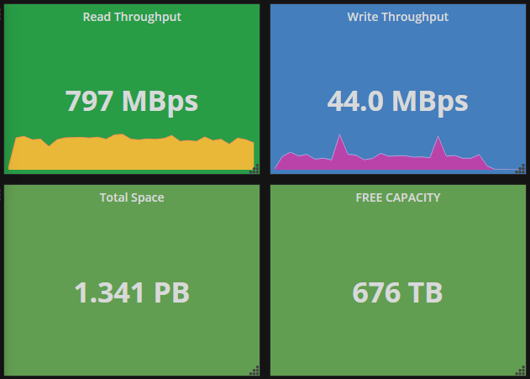
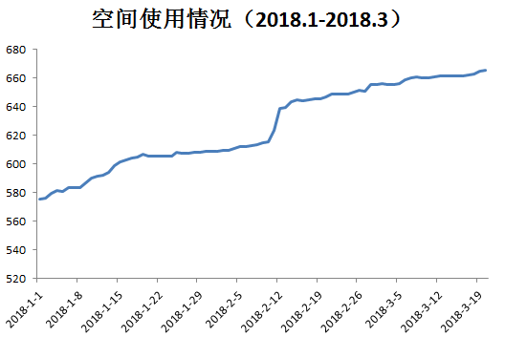
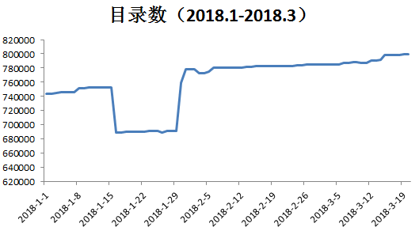
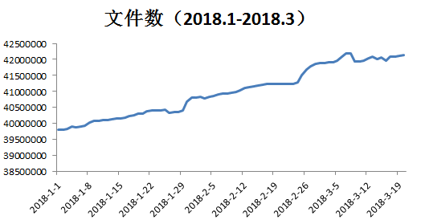
存储使用情况
EOS
分布式文件系统
Cern开发的开源分布式文件系统，具备良好性能，丰富功能
版本更新活跃：bug修复，新功能增加
总空间：1.34 PB
已使用：665.20 TB
文件数：4215万
目前每人2TB空间配额，25万文件数限额
控制小文件数量
gLuster
设备老旧，难以为继
文件已经全部迁至EOS

Slide 13
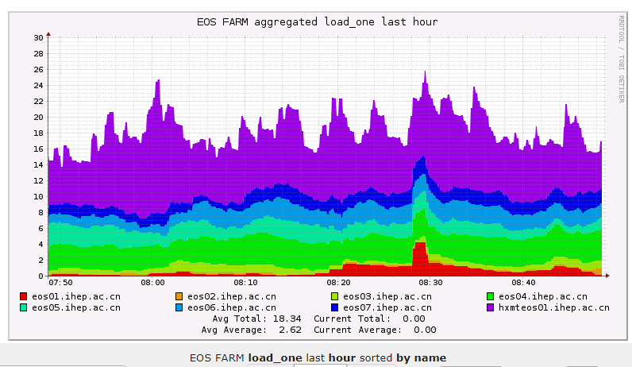
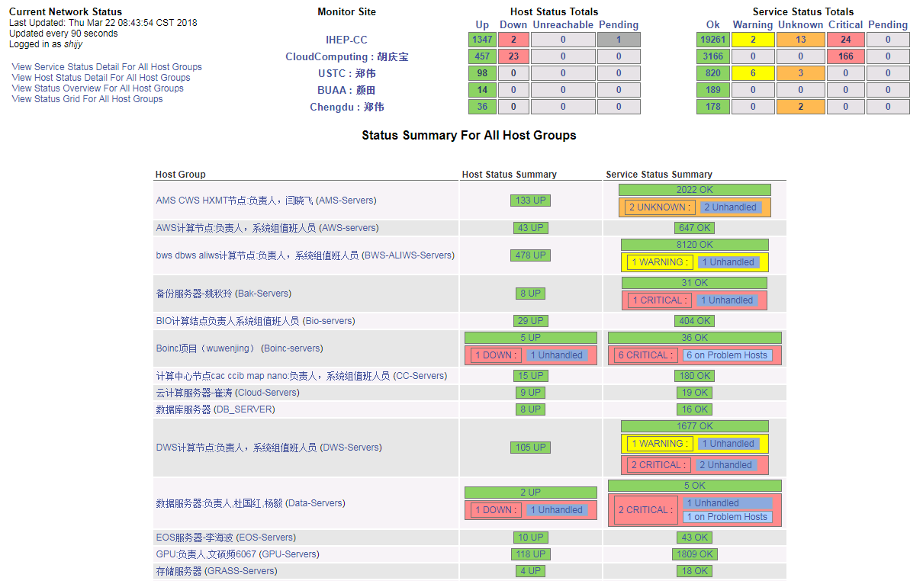
LHAASO安装部署监视
软件安装配置以及升级
Puppet：自动化安装部署
设备监控
Ganglia：运行历史状态记录
Nagios：运行状态监视与报警
用户管理与数据备份
AFS用户
用户home备份

Slide 14
LHAASO监控措施
更新工作节点列表，记录即时节点信息；
同步监控工具，准确发送服务探测；
监控信息实时分析对比，及时发现节点故障；
对比节点，异常失联告警
同步监控节点
Ganglia监视
节点异常反馈
工作节点列表
Nagios
监视
动态节点上报gmond信息
实时更新列表
监控动态节
点服务状态
虚拟资源管理
创建or注销
VM
VM
VM

Slide 15
LHAASO计算平台规划
计算
在站机房小型集群建立与远程管理
高能所计算资源：与其它实验资源共享，统一调度
远程站点资源的利用
分布式计算，虚拟化技术
弹性接入各种异构资源
存储
磁盘存储按照计算及数据量需求，逐步扩容规模，调优性能
建立磁带库：用于原始数据以及备份数据管理

Slide 16
高能所计算平台运行模式
高能所HTCondor集群的共享资源池策略
多实验资源组成共享资源
各实验保留小量专用资源
提高资源利用率
满足实验峰值计算需求
虚拟化技术的应用
适用于不同计算环境
异地资源作业运行
对用户透明

Slide 17
LHAASO计算2018年规划
即将购入1,000CPU核
高能所计算中心HTCondor集群 -- 资源共享
增加对长作业、短作业、用户可用资源等细粒度管理功能
加强对用户的监视管理粒度
四川站点的资源利用：容器运行作业
对于用户完全透明
登录集群：从当前ybjslc转至 lxslc6
硬件性能更好，环境统一

Slide 18
LHAASO 存储2018年规划
磁盘存储
磁盘空间扩容：正在采购960TB物理空间
EOS版本升级：修复bug，提高稳定性
磁带存储
磁带库选型与建设：1PB磁带空间，LOT7磁带
新磁带库采购：使用LTO7磁带（6TB/盘）
两个磁带库柜体，4个LTO7驱动器，177盘LTO7磁带
主要企业级磁带库调研（IBM，STK，昆腾）
预计下周正式发招标公告

Slide 19
用户服务提供
Helpdesk：helpdesk@ihep.ac.cn
计算服务邮箱：ihep_computing_service@ihep.ac.cn
LHAASO计算QQ群

Slide 20
小结
LHAASO计算平台进展根据时间计划有序推进
今年规模将达到总规模的1/4
技术方案成熟可靠

Slide 21
谢 谢！
问 题？

